Slide 1
Where, order by, úvod do funkcí

Slide 2
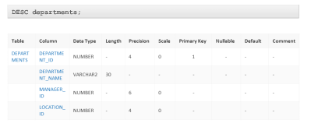
Describe
Pomocí tohoto příkazu describe <table_name> zobrazíte strukturu tabulky. Vrací název tabulky, datové typy, primární a cizí klíč, null sloupce a detaily objektů.
To je důležité vědět když vkládáte hodnoty do tabulky.

Slide 3
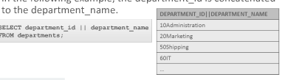
Operátor zřetězení I.
Zřetězení znamená spojeni za sebe do série. Symbolem zřetězení je roura a hodnoty na obou stranách roury jsou spojeny do výstupu.
V SQL, operátor zřetězení může spojovat sloupce k jiným sloupcům, aritmetické operace nebo konstantní hodnoty k vytvoření znakového výrazu.

Slide 4
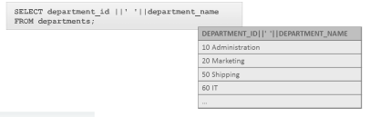
Operátor zřetězení II.
Používá se k vytváření čtitelného textového výstupu. V následujícím příkladu je spojeno id s názvem oddělení. Dobré je také pro výstupy používat aliasy k zřetězeným hodnotám.

Slide 5
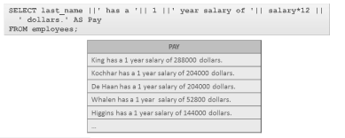
Zřetězení a literální hodnoty
Literální hodnota jsou fixní data, jako například znak, číslo nebo datum. Použití zřetězení a literálních hodnot pomáhá k vytvoření výstupu který vypadá jako věta.
Literální hodnoty mohou být zahrnuty v selectu, znaky a datumy musí být uzavřeny do jednoduchých uvozovek.

Slide 6

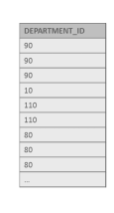
Použití DISTINCT pro eliminaci duplikací I.
Hodněkrát potřebujeme vědět, kolik unikátních instancí existuje. Například, co když budete chtít seznam všech oddělení, ve kterých jsou zaměstnanci. Můžete napsat dotaz:

Slide 7


Použití DISTINCT pro eliminaci duplikací II.
Ve sloupci můžeme vidět duplikující se řádky. To vyřešíme příkazem distinct.

Slide 8
Nastavení limitu výpisu sloupců I.
Setkali jste se někdy s informačním přetížením? Televize je zapnutá, mamka se ptá na to, jak to šlo ve škole, zvoní telefon a štěká pes. Bylo by dobré eliminovat množství informací, které je nutné zpracovat v jeden čas, že?
V rámci SQL můžete tuto práci provést pomocí klauzule where. Je důležité, abyste byli schopni vybrat informace, které potřebujete vidět z tabulky. Tabulky mohou totiž mít miliony řádků dat a je plýtváním zdrojů hledání a vrácení dat, které vlastně nepotřebujete.

Slide 9

Nastavení limitu výpisu sloupců II.
K získávání dat z databáze je používán select. Tento příkaz musí minimálně obsahovat klauzuli select a from. Klauzule where je volitelná.
Where obsahuje podmínku, která musí být splněna pro vrácení daného řádku. POZOR, nelze zde používat aliasy.

Slide 10
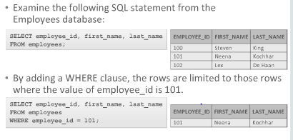
Nastavení limitu výpisu sloupců III.

Slide 11
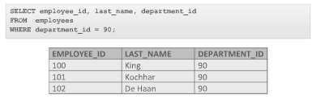

Nastavení limitu výpisu sloupců IV.
V rámci where klauzule je možné používat operátory porovnání.
Pokud chceme porovnávat řetězce ve where klauzuli, musí být uzavřeny do uvozovek, čísla nikoliv. Při porovnávání s řetězci si musíme dávat pozor na velikosti písmenek, jelikož SQL je case sensitive. Existují i vychytávky, jak tomuto předcházet, ale to se naučíme později

Slide 12
Operátory porovnání I.
Když porovnáváme hodnoty v každodenní konverzaci, ani o tom nepřemýšlíme, ale používáme operátory porovnávání.
Například: sejdeme se mezi 10 a 11 hodinou. Pokud si pamatuju dobře, tak nejlepší místa na koncertu jsou v řadách 10,20 a 30.
Stejné typy porovnávání existují i v rámci SQL.
Tyto operátory jsou BETWEEN...AND, IN, LIKE

Slide 13

BETWEEN…AND
Je operátor používaný k výběru a zobrazení řádků v závislosti na zadaném rozsahu, zahrnuje i krajní hodnoty operátoru.
To je stejné jako použití následujícího dotazu

Slide 14


IN
Je známo také jako membership condition, určuje, zda je hodnota ve specifické množině hodnot.
Popravdě se i tento operátor dá nahradit klasickou podmínkou.

Slide 15
LIKE I.
Tento operátor slouží pro porovnávání s podobností zadaného řetězce. Například vyhledání všech programu začínajících na S apod. existují 2 symboly % a _, které se nazývají wildcard znaky a jsou používány pro výstavbu vyhledávacího řetězce.
% reprezentuje libovolnou sekvenci 0 nebo více znaků.
_ je symbol používaný pro jeden znak.

Slide 16

LIKE II.
Které z následujících záznamů budou vráceny?
Sommersmith
Oog
Fong
Mo

Slide 17
IS NULL, IS NOT NULL I.
Pamatujete se na hodnotu null? Hodnota, která byla bezvýznamová, nepřiřazená nebo nedostupná? Často se hodí, umět hodnotu null testovat. Například chcete všechny zákazníky z databáze, kteří nemají přidělené telefonní číslo.
IS NULL hledá prázdné hodnoty, IS NOT NULL naopak neprázdné hodnoty.

Slide 18
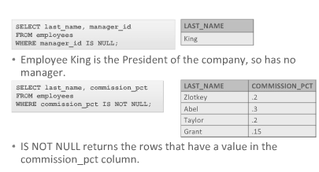
IS NULL, IS NOT NULL II.

Slide 19
Logické porovnávání a pravidla přednosti
V životě není moc věcí, které by závisely jen na jedné podmínce. Například když chcete na školu, musíte mít mimo dobrého prospěchu také peníze na školné. Nebo při tvorbě přehledu chcete vidět výsledky jen jedné pobočky jednoho manažera.

Slide 20
Logické podmínky I.
Logické podmínky kombinují výsledky dvou komponentních podmínek, aby zobrazily jednotný výsledek v závislosti na dílčích výsledcích. Když chcete jet na koncert, tak musíte mít lístky A ZÁROVEŇ mít zajištěnou dopravu, jen tak je možné koncert navštívit.
Jiná logická podmínka kombinuje dvě komponenty pomocí spojky NEBO. Například zaměstnanci dostanou přidáno, když jsou v práci 5 let NEBO vykazují dobré prodeje, tyto podmínky nemusí být obě splněny.
AND vrací true když jsou obě podmínky pravdivé.
OR vrací true pokud je alespoň jedna podmínka pravdivá.
NOT vrací true pokud je podmínka false.

Slide 21
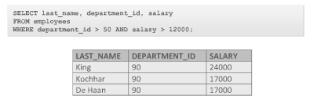
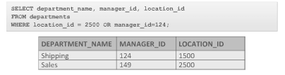
Logické podmínky II.
AND
OR

Slide 22
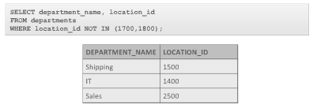
Logické podmínky III.
NOT

Slide 23
ORDER BY I.
Přirozeně potřebujeme mít věcí v určitém pořadí. Představte si, že při každém jídle byste hledali po celé kuchyni příbory, talíře apod. Řazení, seskupování nám pomáhá nalézt věci snadněji a vnáší pořádek do našeho života.
V SQL slouží pro řazení klauzule ORDER BY, která může několika způsoby určovat, jak mají být data uspořádaná. Primárním řazením je vzestupné. Číselné hodnoty jsou řazeny od nejmenší po největší, data od nejdřívějšího po nejaktuálnější, null je dáváno nakonec. Klauzule order by je vždy poslední v pořadí při psaní dotazů SQL!

Slide 24
… odbočka
FROM – adresuje tabulku
WHERE – vybere řádky
Select vybere dataset sloupců pro zobrazení
Order by – seřadí výstup

Slide 25
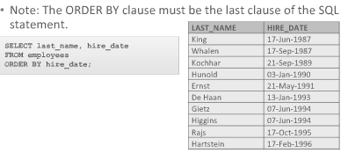
ORDER BY II.

Slide 26
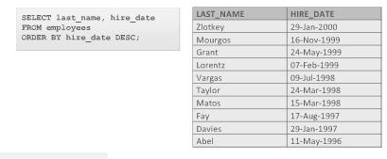
ORDER BY II.
Pokud chceme hodnoty řadit sestupně, potom se přidává klíčové slovo DESC za klauzulí ORDER by.

Slide 27
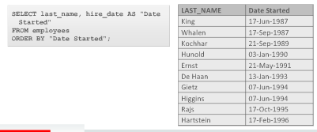
ORDER BY III.
Data lze samozřejmě řadit také pomocí alisů názvů sloupců, stejný alias použit při selectu smí být adresován i v klauzuli order by.

Slide 28
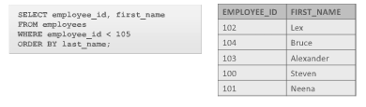
ORDER BY IV.
Lze řadit výsledek i podle sloupce, který není zobrazen ve výstupu.

Slide 29
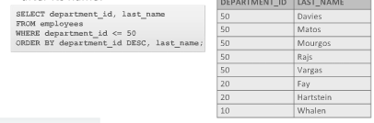
ORDER BY V.
Řadit lze i podle více sloupců.

Slide 30
Funkce I.
Když dáte peníze do automatu na pití, něco se stane mezi vložením peněz a výstupem vašeho oblíbeného pití. Uvnitř automatu je provedena transakce, kde peníze jsou vstup a pití je výstupem.
Tento automat vykonává funkci, kdy počítá peníze, ujišťuje se, že zadaná volba je správná a vrací peníze pokud je potřeba.
V SQL je mnoho typů funkcí, které jsou používány na transformaci vstup -> výstup. Tyto funkce se používají pro datovou manipulaci.

Slide 31
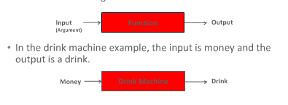
Funkce II.
Funkce jsou malé programy, které provádí akce na hodnotách sloupce a produkují odlišné hodnoty na výstupu. Vstup do funkce se označuje jako argument.

Slide 32
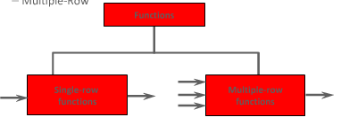
Funkce III.
Oracle má dva typy funkcí
jednořádkové,
víceřádkové.

Slide 33
Funkce IV.
Jednořádkové funkce pracují pouze s jedním řádkem a vrací pouze jeden řádek na výstup. Je mnoho různých druhů jednořádkových funkci zahrnujících znaky, čísla, data a konverzní funkce.
Víceřádkové funkce mohou manipulovat se skupinou řádků a vracet jako výsledek jen jeden řádek. Tyto funkce jsou známé také jako group funkce.

Slide 34
Funkce V.
Jednořádkové funkce mohou:
manipulovat s datovými položkami,
přijímat argumenty a vracet jednu hodnotu,
provádět akci na každém jednotlivém řádku,
modifikovat datový typ,
mohou být vnořovány.
Víceřádkové mají jako vstup vícero hodnot a jako výstup jednu hodnotu. Vstupem může být celá tabulka nebo skupina záznamů. Příkladem jsou funkce MAX, MIN, AVG.

